Slide 1
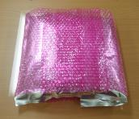
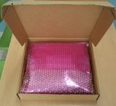

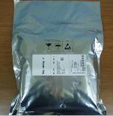
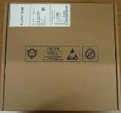


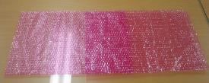
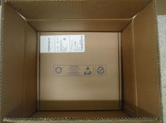
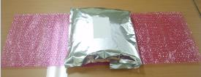
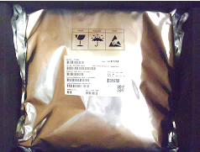
8inch WAFER JAR PACKING (After CoW) ➔ Si-time(2173) 만 해당 (PKG CODE :G1)
FG packing material 에 SID#: 101394797 사용될 경우
1 | Packing material 에 SID# : 101394797 (Inner box) 가 있는 경우만 고객사로 선적되는 경우로 박스패킹 하여 선적으로 이동합니다. *Packing material 에 SID# : 101394797 (Inner box)가 없는 경우는 엠비비 패킹 후 Die bank 로 반납 합니다. (박스패킹 하지 않습니다.)
2 | Box packing 작업 전에 아래 내용을 우선 확인 합니다
3 | 2번 사항 중에 문제가 있는 경우는 인라인 측에 요청해서 문제를 해결합니다. 문제가 없는 경우, 아래와 같이 팩킹 진행합니다
3
4
5 | .
3. 버블랩으로 자재를 덮어서 이너 박스 ( 101394797, 박스에 SID# 인쇄되어 있음) 에 넣고, TR CARD를 넣습니다 .
1.MBB 가 봉인이 되어 있는지 ? 한 번만 봉인합니다
2.MBB 위에 팩킹 슬립이 붙어 있는지? MBB 로고를 가리지 않게 붙어 있으면 위치.방향 무관
TR카드에는 기재 안됨.
3.팩킹 슬립 2장이 같이 FLOW되었는지? 한 장은 BOX에 붙이고 한 장은 여유분입니다
테이프로 박스를 봉인합니다
테이프를 봉인한 면을 기준으로 박스 윗면 상단 좌측에 2번 과정에서 확인된 팩킹 슬립을 붙입니다 ( 팩킹 슬립이 박스 로고를 가리지 않도록 붙이면, 슬립의 위치 및 방향은 무관)
해당 자재는 선적 팀으로 보냅니다
4.MBB로 팩킹 후 N2 GAS를 넣고 봉인 하므로, 진공 포장 상태 ( JAR의 모양이 진공 포장으로 보이는 경우) 는 잘못된 팩킹입니다
1. 버블랩 ( 108748186 ) 두 장을 옆 사진과 같이 끝 부분을 겹쳐서 놓습니다
(선적 팀) 해당 자재는 전용 OUTER BOX (101394798, BOX에 SID#인쇄되어 있음) 를 사용하며, 최대 INNER BOX 4EA까지 넣습니다. BOX는 팩킹 슬립이 붙은 INNER BOX 윗면이 위로 향하도록 넣습니다. 해당 OUTER BOX에 3EA 이하의 INNER BOX가 들어가는 경우 적절한 FILLER를 사용하여 빈 공간을 채워 줍니다
2. MBB 안에서 자재의 움직임을 줄이기 위해서 MBB 끝 부분을 접어서 버블랩 위에 올려 놓습니다.
박스 위에 붙일 팩킹 슬립과 MBB 위의 슬립이 동일한지 확인합니다

